Slide 1
2型糖尿病におけるβ細胞量の減少には
細胞サイズよりも細胞数の減少の寄与が大きい
Reduced beta cell number rather than size is a major contributor to beta cell loss in type 2 diabetes
Sasaki H, et al. Diabetologia 64（8）: 1816-1821, 2021
監修
和歌山県立医科大学
内科学第一講座 教授 松岡 孝昭先生
MAT-JP-2302289-1.0-04/2023

Slide 2
研究概要(1/2)
背景
2型糖尿病はβ細胞量の減少を特徴とするが、それがβ細胞のサイズまたは
細胞数の減少によるものかは明らかにされていなかった。
2型糖尿病患者および非糖尿病者における膵島形態にβ細胞サイズや細胞数が及ぼす影響を検討する。
目的
対象
方法
膵切除術を受けた日本人成人64例（2型糖尿病患者26例、非糖尿病者38例）を対象とした。
膵疾患、術式、手術時の身長および体重はカルテから入手し、術前にHbA1cを測定した。体重の推移は質問票を用いて評価した。
外科手術で切除した膵標本のうち、腫瘍のない組織から膵切片（5μm）を作成し、インスリン染色を行った。
Sasaki H, et al. Diabetologia 64（8）: 1816-1821, 2021

Slide 3
研究概要(2/2)
方法
（続き）
全膵面積当たりのβ細胞面積（Beta cell area：BCA）は、画像解析
ソフト（Image Pro Premier）を用いて測定した。
β細胞径の推定には、無作為に選択した6個の膵島を用いた。各膵島で6個の代表的なβ細胞（主に円形かつ最大径の断面画像が得られた細胞）を特定した後、各細胞に隣接する2つの細胞核間の距離を測定し、その平均値をβ細胞径とした。
β細胞サイズの推定には平均β細胞径を用いて、球体（4πr³/3）と立方体（8r³）の平均値を算出した。β細胞数は以下の式から算出した。
β細胞量は、BCA（％）と膵重量（g）※の積を推定値とした。過去の報告に基づき¹⁾、2型糖尿病群では膵容積に0.92を乗じた値を用いた。
2型糖尿病群と非糖尿病群の群間比較にはMann-Whitney U検定を用いた。2つの変数の相関は、Spearmanの順位相関係数を用いて検討した。
β細胞数＝膵実質容積（μm³）×BCA÷β細胞サイズ（μm³）
1）Saisho Y, et al. Clin Anat 20（8）: 933-942, 2007
※膵臓1cm³=1gと仮定
Sasaki H, et al. Diabetologia 64（8）: 1816-1821, 2021

Slide 4
被験者の背景因子(抜粋)
 | 非糖尿病群(n=38) | 2型糖尿病群(n=26) | 全体(N=64)
年齢(歳) | 61.7±14.3 | 67.2±11.2 | 63.9±13.3
現在BMI(kg/㎡) | 22.3±3.6 | 25.1±3.5** | 23.4±3.8
最大BMI(kg/㎡) | 24.9±4.0 | 28.5±3.8** | 26.3±4.3
HbA1c(%) | 5.7±0.5 | 6.9±1.0** | 6.2±0.9
臨床診断、n (%)
膵がん | 13(34) | 14(54) | 27(42)
膵管内乳頭粘液性腫瘍 | 8(21) | 4(15) | 12(19)
非機能性膵神経内分泌腫瘍 | 9(24) | 2(8) | 11(17)
胆管がん | 3(8) | 2(8) | 5(8)
十二指腸乳頭部がん | 1(3) | 1(4) | 2(3)
その他ª | 4(11) | 3(12) | 7(11)
術式、n(%)
膵頭十二指腸切除術 | 24(63) | 16(62) | 40(63)
膵体尾部切除術 | 12(32) | 8(31) | 20(31)
膵全摘術 | 2(5) | 2(8) | 4(6)
糖尿病罹病期間(年) | – | 8.8±5.9 | –
膵組織学的所見
BCA(%) | 1.14±0.58 | 0.75±0.34** | 0.98±0.53
β細胞量(g) | 0.49±0.26 | 0.28±0.12** | 0.41±0.24
平均β細胞径(µm) | 9.26±0.33 | 8.95±0.32** | 9.13±0.36
β細胞サイズ(µm³) | 606.70±64.95 | 548.67±58.53** | 583.13±68.28
β細胞数 | 8.16×10⁸±4.27×10⁸ | 5.10×10⁸±2.35×10⁸** | 6.92×10⁸±3.90×10⁸
mean±SDまたはn(%) a 腫瘤形成性膵炎、小腸由来の播種性肉腫、転移性膵腫瘍、充実性偽乳頭状腫瘍、漿液性嚢胞腫瘍、消化管間質腫瘍、胃がん
**P<0.01(vs. 非糖尿病群)、Mann-Whitney U検定
Sasaki H, et al. Diabetologia 64（8）: 1816-1821, 2021

Slide 5
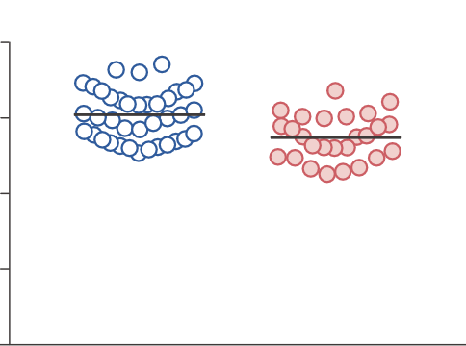
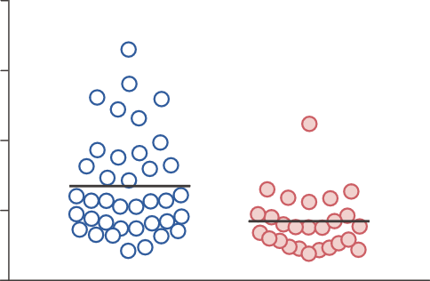
2型糖尿病の有無別に見たβ細胞サイズ、β細胞数
β細胞サイズ
β細胞数
P<0.01
P<0.01
平均値
平均値
(μm³)
(10⁸個)
8.16×10⁸
±4.27×10⁸
5.10×10⁸
±2.35×10⁸
800
24
600
18
400
12
200
平均値
平均値
6
606.7±65.0
548.7±58.5
0
0
非糖尿病群
2型糖尿病群
非糖尿病群
2型糖尿病群
mean±SD
Mann-Whitney U検定
原著論文から一部改変
Sasaki H, et al. Diabetologia 64（8）: 1816-1821, 2021

Slide 6
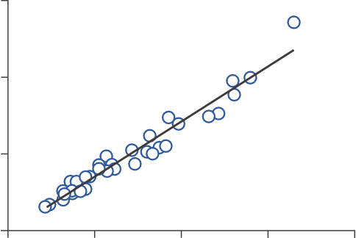
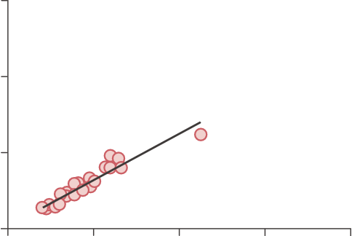
β細胞数とβ細胞量との関連
非糖尿病群
2型糖尿病群
r＝0.98
P<0.01
r＝0.97
P<0.01
(g)
(g)
1.5
1.5
1.0
1.0
β細胞量
β細胞量
0.5
0.5
0
0
0
6
12
18
24
0
6
12
18
24
β細胞数（10⁸個）
β細胞数（10⁸個）
Spearmanの順位相関係数
Sasaki H, et al. Diabetologia 64（8）: 1816-1821, 2021

Slide 7
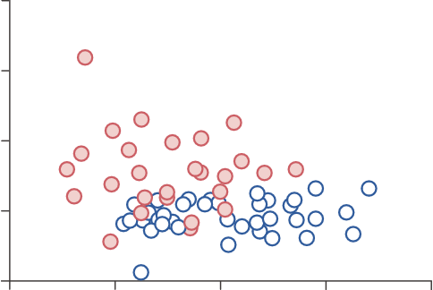
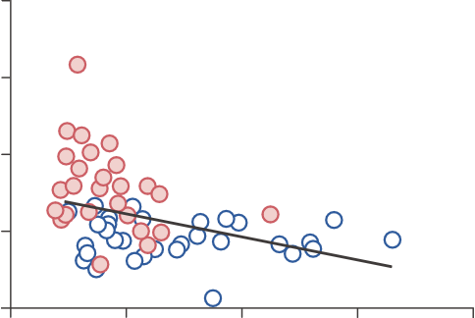
β細胞サイズ、β細胞数とHbA1cとの関連
r＝-0.19
P<0.14
r＝-0.45
P<0.01
(mmol/mol)
(mmol/mol)
100
100
80
80
HbA1c
HbA1c
60
60
40
40
20
20
400
500
600
700
800
0
6
12
18
24
β細胞サイズ（μm³）
β細胞数（10⁸個）
Spearmanの順位相関係数
Sasaki H, et al. Diabetologia 64（8）: 1816-1821, 2021

Slide 8
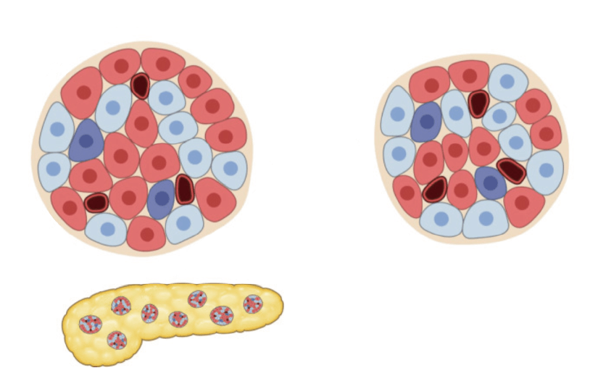


結果のサマリー
2型糖尿病群では、β細胞サイズおよびβ細胞数のいずれも非糖尿病群に比べて有意に減少しており（Mann-Whitney U検定）、相対的な差はβ細胞サイズが －10％、β細胞数が－37％であった。
β細胞数はβ細胞量との間に有意な正の相関が認められたが（2型糖尿病群/非糖尿病群：r=0.97/0.98、Spearmanの順位相関係数）、β細胞サイズはβ細胞量との関連は認められなかった。
2型糖尿病群ではHbA1cが高値になるほどβ細胞数が少ない傾向が認められた。
非糖尿病者
2型糖尿病患者
膵臓におけるβ細胞数 ～10⁹個
β細胞サイズ ～10％↓
β細胞数 ～37％↓
β細胞
？
アポトーシス
脱分化／脱顆粒
オンライン版Graphical abstract
(https://link.springer.com/article/10.1007/s00125-021-05467-7)
より引用
Sasaki H, et al. Diabetologia 64（8）: 1816-1821, 2021

Slide 9
監修コメント
膵切除術を受けた患者の膵組織を用いた研究の結果、2型糖尿病におけるβ細胞量の減少には、β細胞数の減少が大きく寄与していたことが示された。
また、2型糖尿病群ではβ細胞数とHbA1cとの間に負の相関が認められたことから、少なくともβ細胞量の減少が始まっている糖尿病患者の血糖コントロールにおいてはβ細胞数が重要な役割を担っている事が示唆された。
β細胞数の減少はアポトーシスや脱分化、脱顆粒により惹起されると指摘されていることから、今後はこれらを標的とした治療戦略の開発も期待される。
Sasaki H, et al. Diabetologia 64（8）: 1816-1821, 2021

Slide 10
研究の限界
膵疾患のために膵重量や体積の測定が困難であり、実際のβ細胞量を規定することができなかった
平均β細胞径に基づくβ細胞サイズの推定値は不正確な可能性がある
手術に応じて各被験者間で異なる部位の膵組織が解析された
被験者の術式や併存疾患が膵島形態に影響を及ぼした可能性がある
小規模なβ細胞集団で評価した平均β細胞径を解析に用いたため、β細胞サイズの不均一性を見落としていた可能性がある
糖尿病の進展度により区分をした評価はなされていない
Sasaki H, et al. Diabetologia 64（8）: 1816-1821, 2021

